Slide 1

安装Pycharm
Pycharm是用来编辑运行代码的工具，以后我们接触最多的就是这个软件了

Slide 2
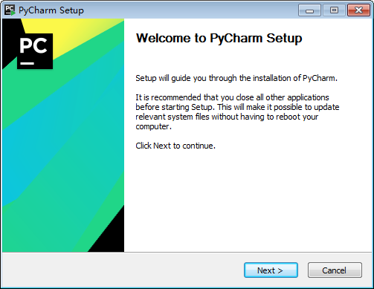
双击已下载的PyCharm安装包，出现如下图所示的界面，点击“next”

Slide 3
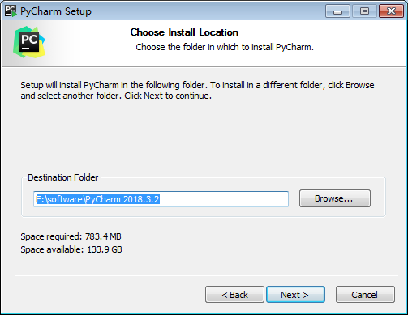
选择安装目录，Pycharm需要的内存较多，建议将其安装在D盘或者E盘，不建议放在系统盘C盘

Slide 4
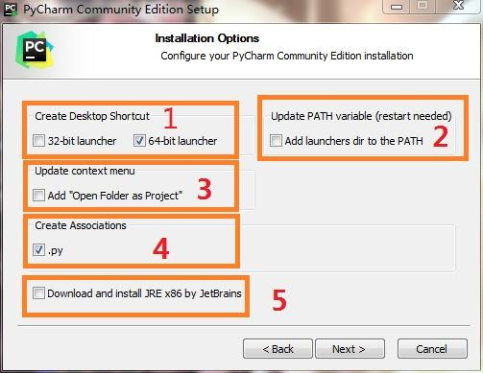
点击Next，进入下图的界面
数字1：create desktop shortcut（创建桌面快捷方式），系统32位就选32-bit,系统64位就选64-bit。现在大多数都是64位了，不清楚系统类型：我的电脑=》右键=》属性
笔者的电脑是64位系统，所以选择64位。
数字2：update path variable(restart needed)更新路径变量(需要重新启动)，add launchers dir to the path（将启动器目录添加到路径中）。上一个PyCharm版本没有的，所以没有选择。
数字3：update context menu（更新上下文菜单），add open folder as project（添加打开文件夹作为项目）。上一个PyCharm版本没有的，所以没有选择。
数字4：create associations 创建关联，关联.py文件，双击都是以pycharm打开。
数字5：不要选，我第一次安装的时候就是勾选了，差点放弃。 pycharm是国外的软件，网站就是国外，下载速度很慢。有人选上等一两个小时，我等半小时，直接强制关掉。没勾选安装很快完成。把数字1和数字4勾选就好，数字2和数字3看你自己需求。（数字5如果有需求，自己可以单独去官网下载安装JRE）

Slide 5
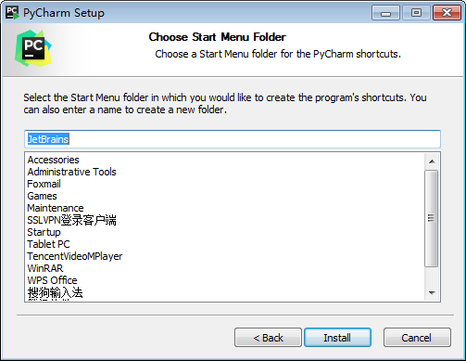
点击Next，进入下图界面，默认安装即可，直接点击Install

Slide 6
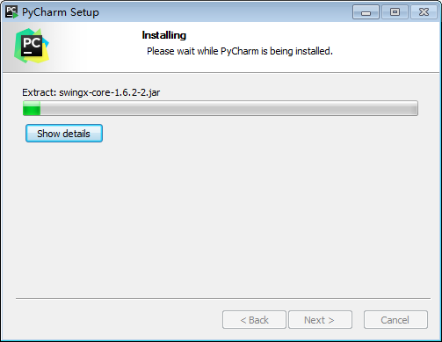
耐心的等待两分钟左右，如下图

Slide 7
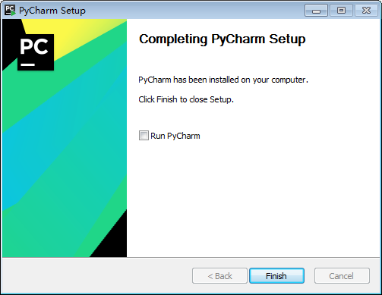
之后就会得到下面的安装完成的界面

Slide 8
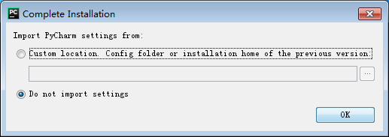
点击Finish，Pycharm安装完成。接下来对Pycharm进行配置，双击运行桌面上的Pycharm图标，进入下图界面，选择Do not import settings，之后选择OK，进入下一步。

Slide 9
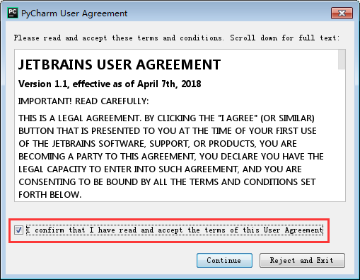
勾选I confirm that.......

Slide 10
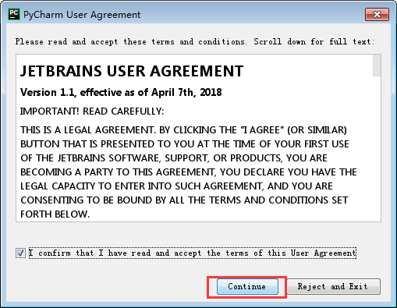
点击“continue”

Slide 11
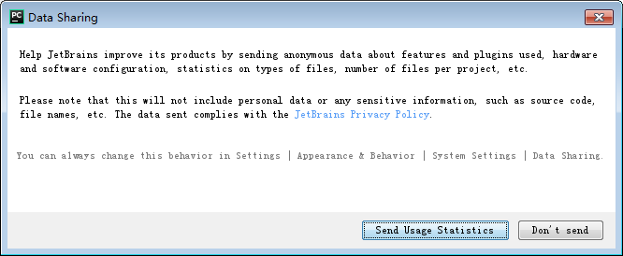
点Don’t Send

Slide 12
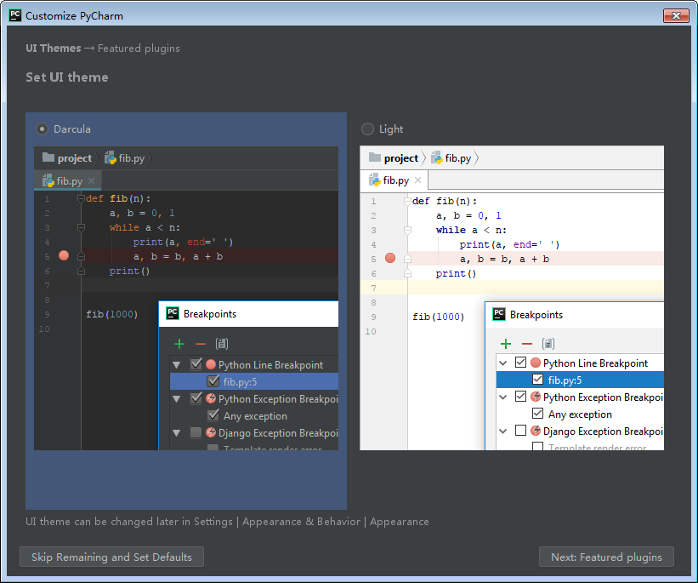
选择界面主题，选择自己喜欢的颜色

Slide 13
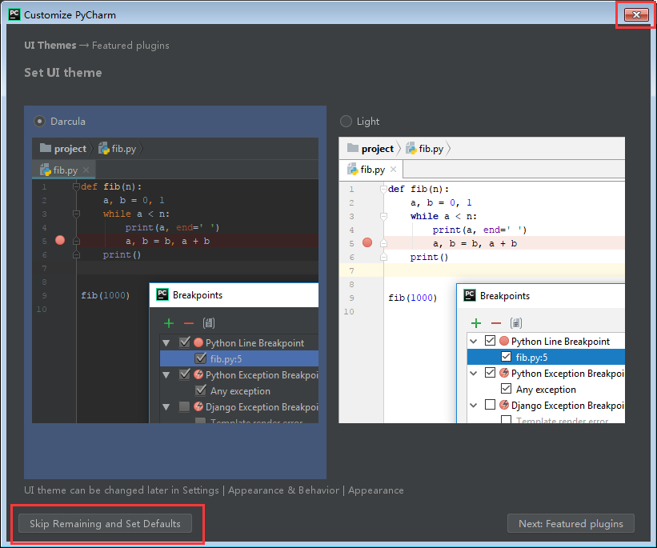
左下角：skip remaining and set defaults（跳过其余和设置默认值）

Slide 14
安装Anaconda
Python的运行依赖于各种各样的库，我们一个一个去安装很麻烦，所以就产生了Anaconda这个软件，它打包好了常用的库，一次安装就能省下我们很多的精力。

Slide 15
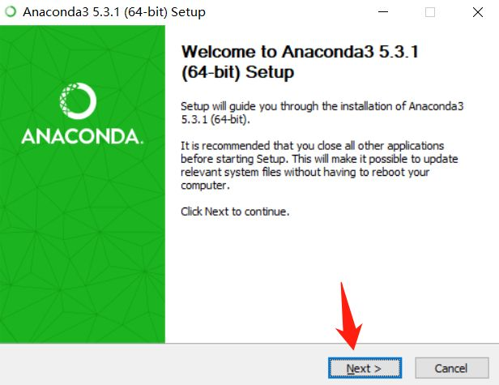
打开软件

Slide 16
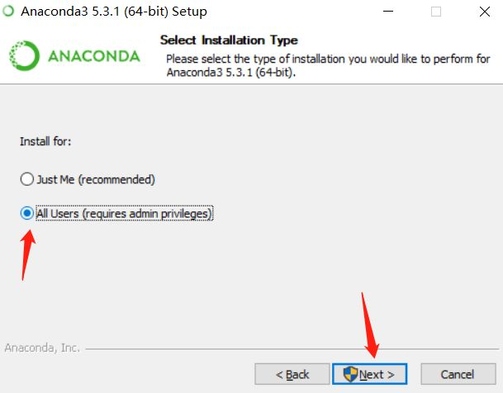
选择“All Users”，然后点击Next

Slide 17
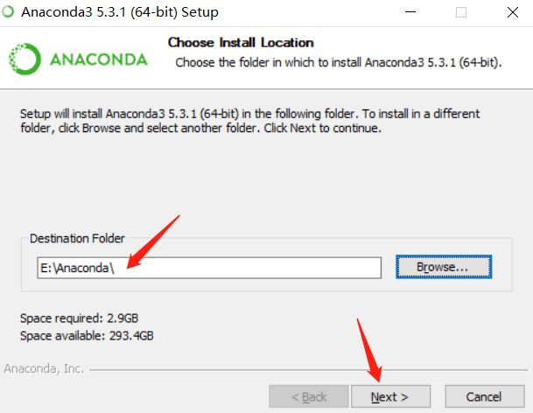
安装路径不要选择C盘！！！简单一点，就选择E:\Anaconda

Slide 18
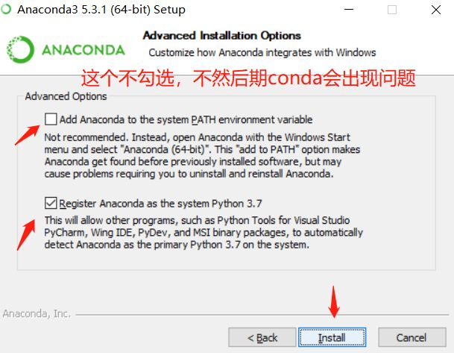
第一个一定不要选择，点击Install

Slide 19
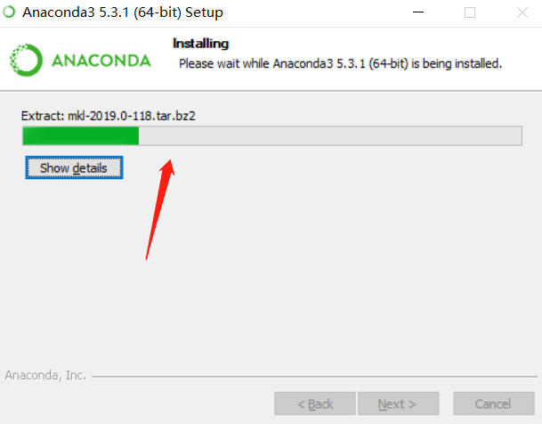
等待安装完成

Slide 20
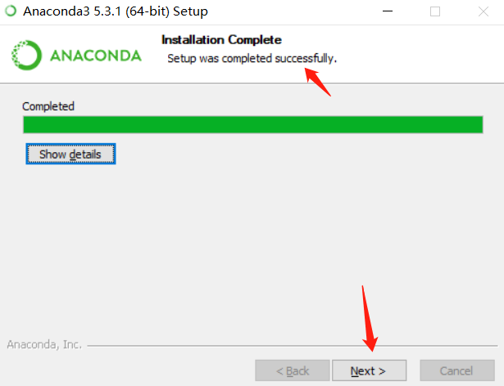
提示安装成功，点击next

Slide 21
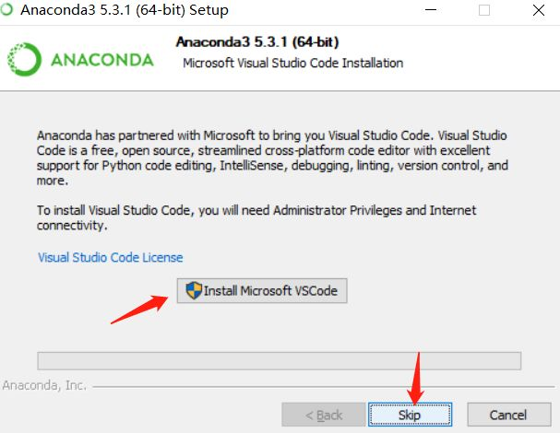
提示安装VScode，选择点击“skip”

Slide 22
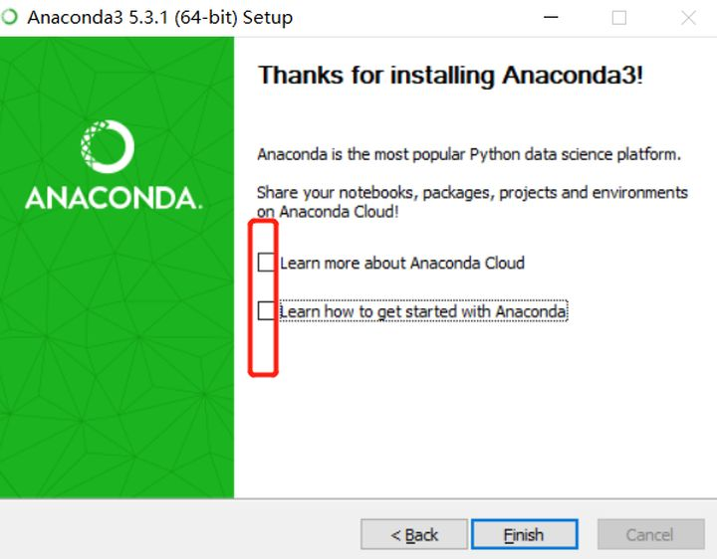
两个“learn”，都取消打勾,然后点击Finish就安装完成了

Slide 23
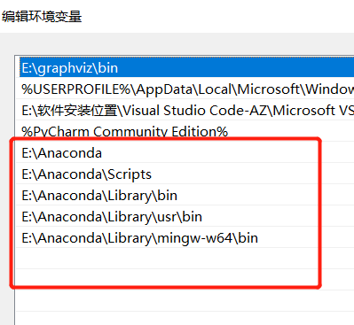
配置Conda的环境变量（可以不做） 右击电脑——属性——高级系统设置——环境变量——path——编辑——新建
新建如下：
E:\Anaconda（Python需要）
E:\Anaconda\Scripts（conda自带脚本）
E:\Anaconda\Library\mingw-w64\bin（使用C with python的时候）
E:\Anaconda\Library\usr\bin
E:\Anaconda\Library\bin（jupyter notebook动态库）

Slide 24
如何在Pycharm中使用Anaconda环境

Slide 25
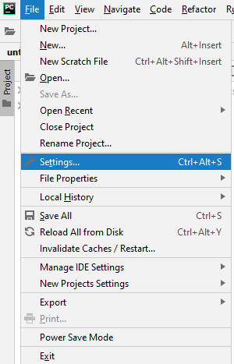
打开设置菜单
打开Pycharm
点击左上角的File
选择Settings

Slide 26
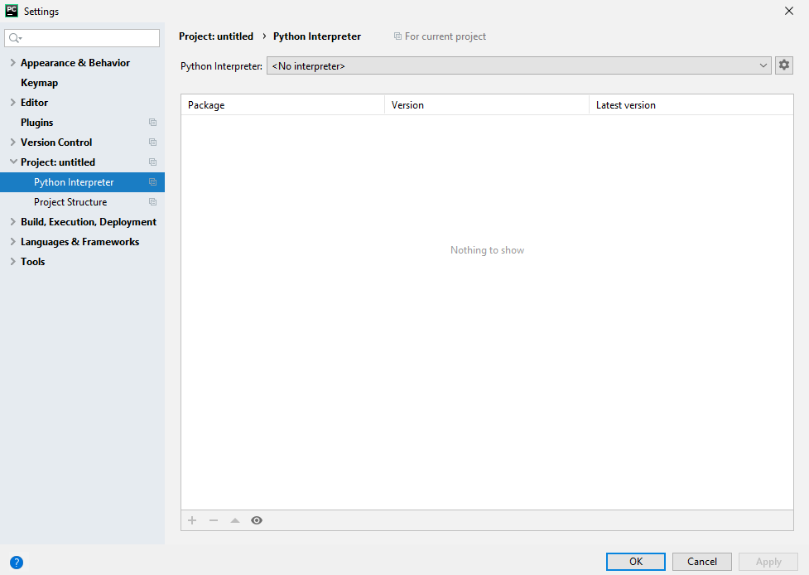
查看Python interpreter
在左边侧栏中选择Project
再选择Python Interpreter
在右边上方的Python Interpreter一栏中，有可能显示如图的No Interpreter，也有可能显示其他已经配置好的Interpreter
我们这边学习如何配置我们安装好的Anaconda环境

Slide 27
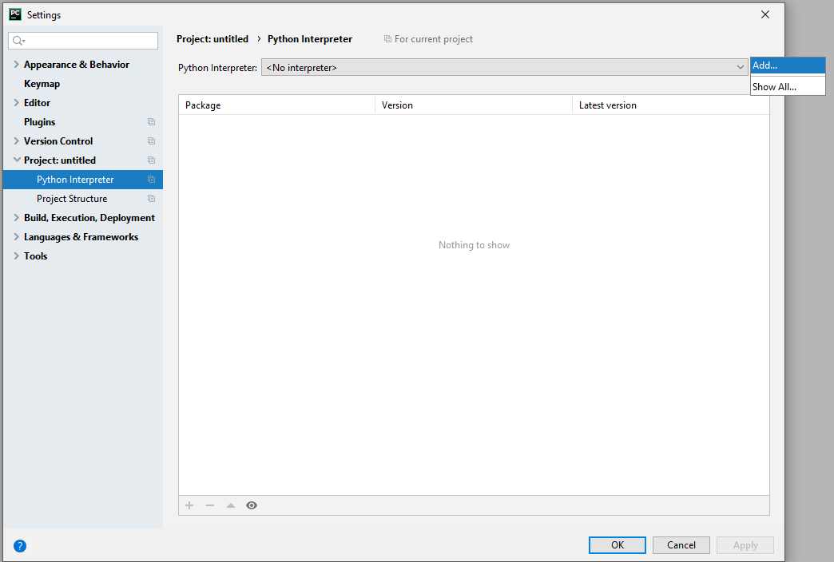
进行添加
点击右上方的小齿轮图标
然后选择Add

Slide 28
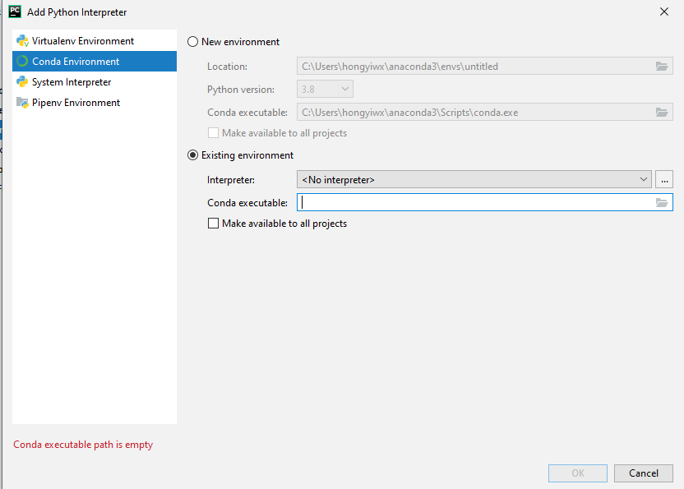
打开了Interpreter界面
在左边侧栏中选择Conda Environment
在右边选择Existing Environment
在Conda executable中选择你之前安装好的Anaconda的Conda.exe程序
在Interpreter中选择你安装好的Anaconda的Python.exe程序
可以查看下一张例子

Slide 29
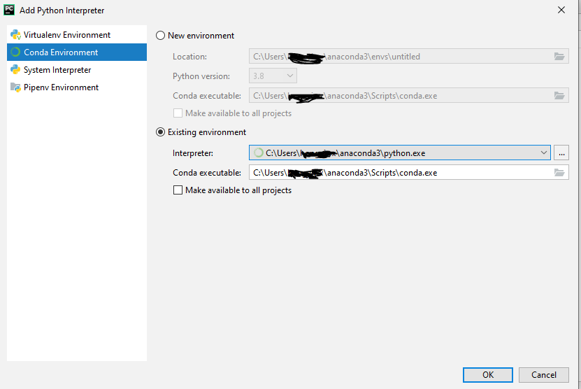
选择Interpreter完毕
如图所示
然后点击OK

Slide 30
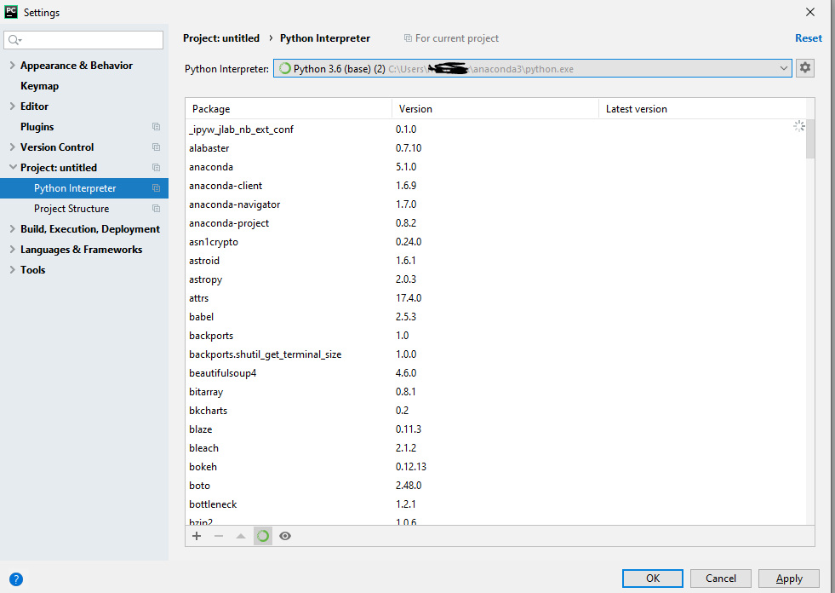
设置完毕
我们就可以在python Interpreter这一栏看到我们设置的Interpreter了，下面框中，也显示了我们安装了哪些第三方库
点击OK，等待Pycharm页面右下角的进度条（这是Pycharm在加载我们的配置）

